Slide 1
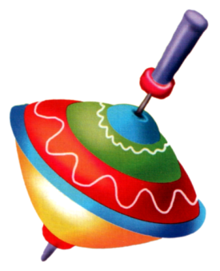

Slide 2
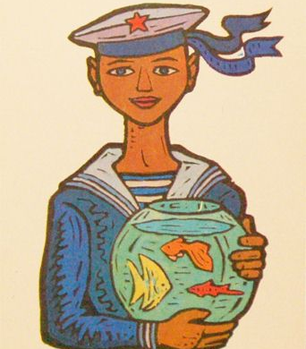
Юнга, будущий матрос,
Южных рыбок нам привез.

Slide 3
Юю

Slide 4
Ю
ю
Здесь не бывает
Снежных вьюг,
Не север здесь,
А жаркий …

Slide 5
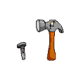
Ю ю
О
Чтобы О не укатилась,
Крепко к столбику прибью.
Ой, смотри – ка,
Что случилось:
Получилась… буква Ю.

Slide 6
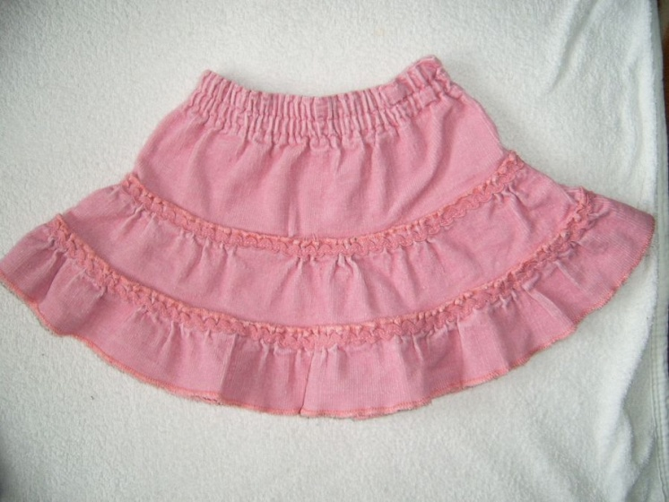
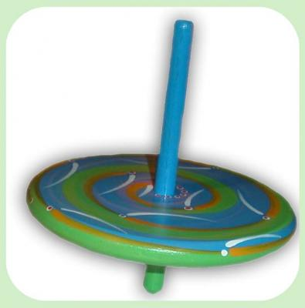
Юю
юбка
юла
юг

Slide 7
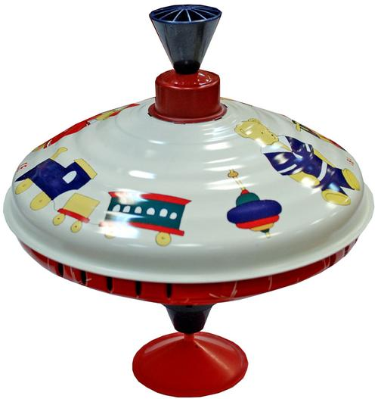

Slide 8
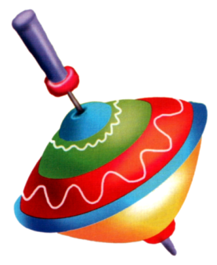
Сравните буквы
Ю
ю

Slide 10
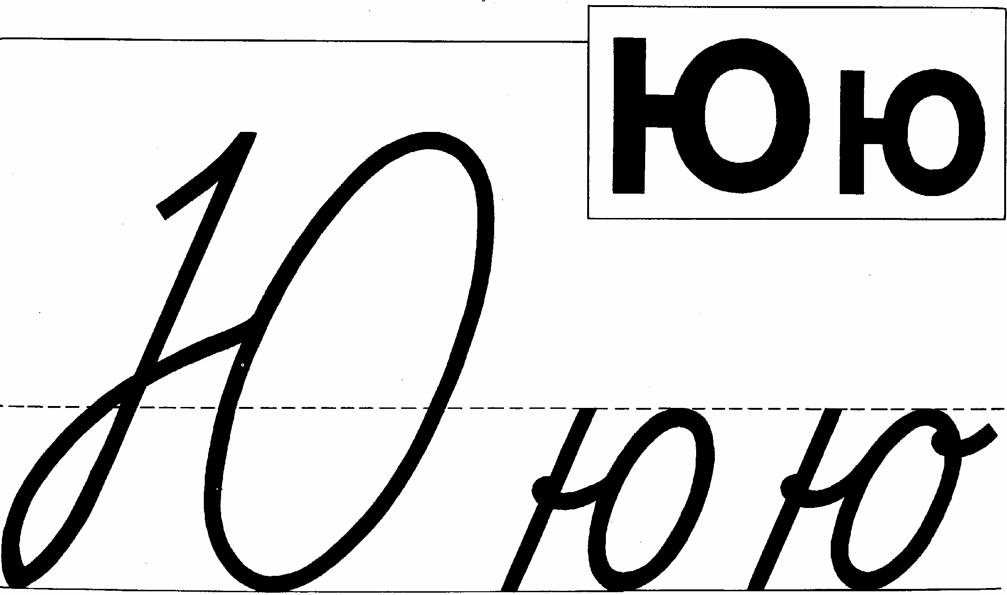

Slide 11
Я тетрадочку открою
И как надо положу.
Я от вас не скрою:
Ручку я вот так держу.
Сяду прямо,не согнусь,
За работу я возьмусь.

Slide 12
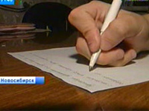

Slide 13
М
Ю

Slide 14
Р
Ю

Slide 15
С
Ю

Slide 16
Н
Ю

Slide 17
Л
Ю

Slide 18
Т
Ю

Slide 19
В
Ю

Slide 20
Б
Ю

Slide 21
Д
Ю

Slide 22
З
Ю

Slide 23
Х
Ю

Slide 24
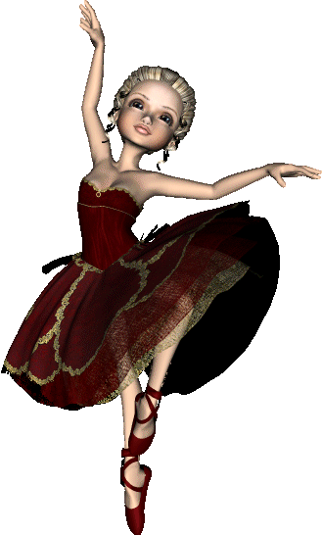
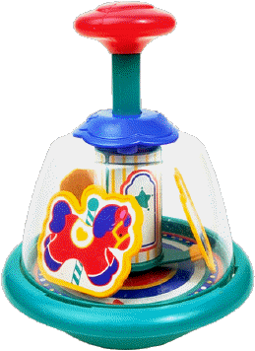
На одной ноге кружится,
Беззаботна , весела.
В пестрой юбке танцовщица
Музыкальная юла.

Slide 25
Компьютер
Саша и Лёня работают на компьютере.
Они умеют набирать текст и знают компьютерные программы. Вот сканер. На нём сканируют – вводят изображение в компьютер.
Вот принтер. Он печатает текст или изображение. А вот диски. На них записаны любимые игры мальчиков.
Саша и Лёня работают на компьютере.
Они умеют набирать текст
и знают компьютерные программы. Вот сканер.
На нём сканируют – вводят изображение в компьютер.
Вот принтер. Он печатает текст или изображение.
А вот диски. На них записаны любимые игры мальчиков.

Slide 26
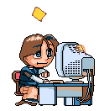
Не сиди за компьютером часами.

Slide 27
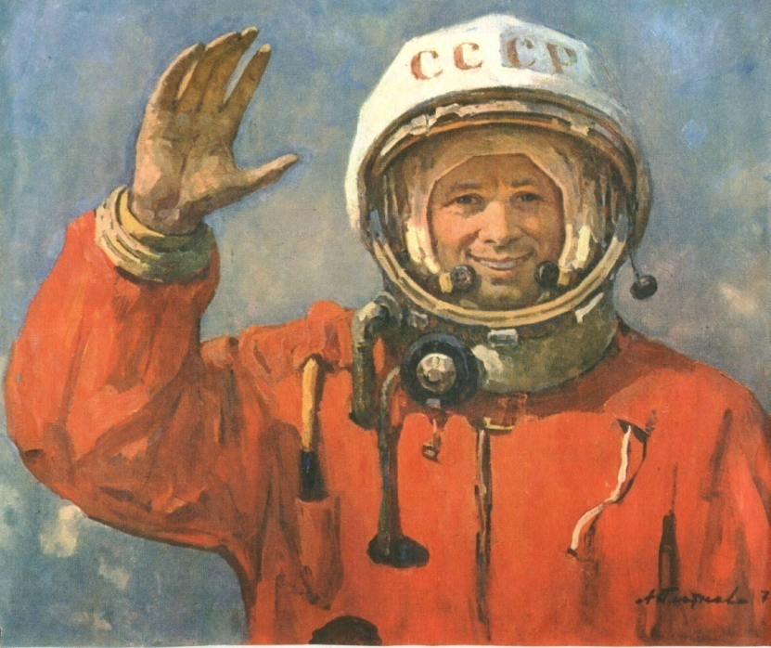
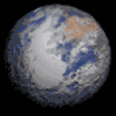
Юрий Гагарин Юрий Гагарин – первый в мире космонавт.
Он первым из людей поднялся в космос и на ракете облетел вокруг нашей Земли.

Slide 28
Каждый говорит по-своему
(прочитайте)

Slide 29
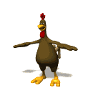
Петухи кукарекают: «ку-ка-ре-ку!»

Slide 30
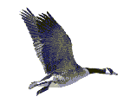
Утки крякают:
«кря-кря».

Slide 31
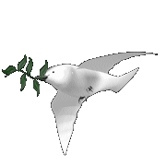
Голуби воркуют.

Slide 32
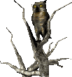
Совы ухают:
«ух-ух!»

Slide 33
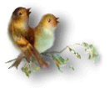
Соловьи поют,
Заливаются трелями.

Slide 34
Попугаи болтают, передразнивают: «Попка-дурак».

Slide 35
Кошки мяукают: «мяу-мяу» и мурлычат: «мур-мур».

Slide 36
Свиньи хрюкают: «хрю-хрю».

Slide 37
Собаки лают: «гав-гав».

Slide 38
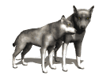
Волки воют: «у-у-у»

Slide 39
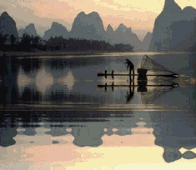
Расскажите, что изображено на картинке

Slide 40
Картинки, фото, анимация и т. д. взяты из интернета
Работа Семенец В. В. учителя г. Радужного МОУ СОШ №8

